Slide 2
KONGRE KOORDİNASYON BİRİMİ
AMAÇ VE KAPSAMI
Karabük Üniversitesinin Fakülte, Meslek Yüksek Okulu, Yüksekokul, Enstitü ve
Merkezler gibi akademik birimlerinin bilimsel faaliyetleri düzenleme ve destekleme
esaslarını belirlemektir.
ETKİNLİK TÜRLERİ
Ulusal/Uluslararası Kongre
Ulusal/Uluslararası Sempozyum
Ulusal/Uluslararası Konferans
Panel, Seminer, Çalıştay
BİLİMSEL ETKİNLİK DÜZENLEME VE DESTEKLEME YÖNERGESİ UYGULAMA ESASLARI
WEB sayfası desteği
Materyal ve doküman basım desteği
Ara ikramlar, açılış, gala ve öğle yemekleri organizasyonu
Transfer, gezi vb. durumlar için araç ve otobüs tahsisleri
Davetli Konuşmacılar için konaklama desteği
Sponsorluk ve TÜBİTAK destekleri

Slide 3
2015 YILINDA YAPILAN ETKİNLİKLER
2. ULUSLARARASI DEMİR ÇELİK SEMPOZYUMU
DÜNDEN BUGÜNE SAFRANBOLU’ DA DİNİ HAYAT
ULUSLARARASI HALK ANLATILARI ARAŞTIRMALARI SEMPOZYUMU(ISFNR’2015)
2. ULUSLARARASI TİCARET KONGRESİ

Slide 4
2016 YILINDA YAPILAN ETKİNLİKLER
ULUSLARARASI DOĞAL AFETLER VE AFET YÖNETİMİ SEMPOZYUMU
7. ULUSLARARASI ARKEOLOJİ ÖĞRENCİLERİ SEMPOZYUMU
TÜRK İSLAM DÜNYASINDA KAŞGARLI MAHMUD ULUSLARARASI SEMPOZYUMU
OKUL ÖNCESİ EĞİTİMDE MONTESSORİ EĞİTİM SEMİNERİ
RAYLI SİSTEMLER MÜHENDİSLİĞİ SEMPOZYUMU
KARABÜK VE FUTBOL KONULU PANEL
4. ULUSLARARASI MÜHENDİSLİK VE BİLİM ALANINDA YENİLİKÇİ TEKNOLOJİLER SEMPOZYUMU (ISITES 2016)

Slide 5
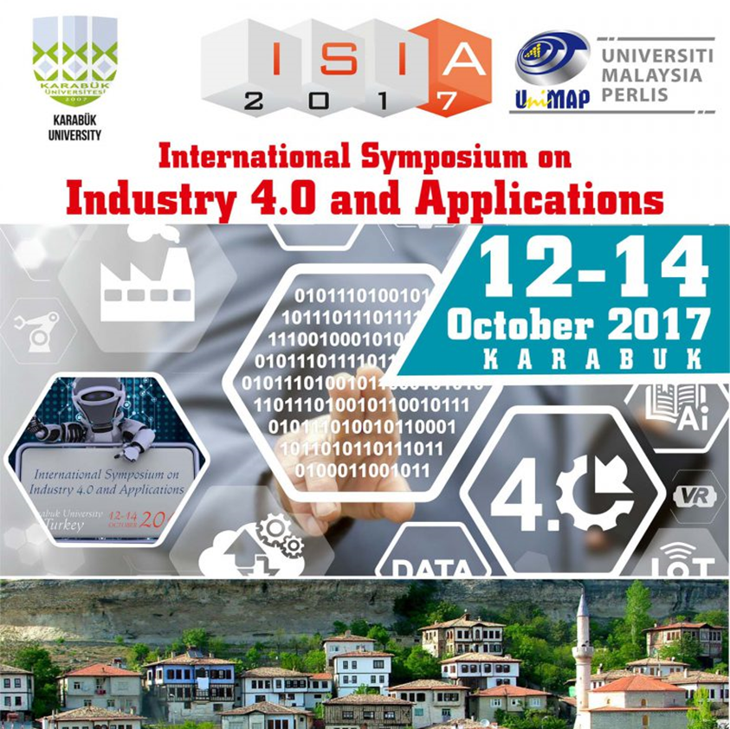
2017 YILINDA YAPILAN ETKİNLİKLER
"DOKU MÜHENDİSLİĞİNDE BİYOBASIM SEMİNERİ VE 3 BOYUTLU YAZICI SERGİSİ"
1. KARADENİZ CERRAHİ HEMŞİRELİĞİNDE TEMEL YAKLAŞIMLAR KONGRESİ
1. ULUSAL SAFRANBOLU EKONOMİ ÖĞRENCİLERİ KONGRESİ
3. ULUSLARARASI DEMİR ÇELİK SEMPOZYUMU
4. AVRUPA EKOTURİZM KONFERANSI
21. ENDÜSTRİYEL TASARIM AKADEMİK KONSEYİ TOPLANTISI
FORUM ON ASSESSMENT ISSUES(FOAI) ETKİNLİĞİ
2. AKCİĞER GÜNLERİ
DOĞUM SEMPOZYUMU
EĞİTİCİLERİN EĞİTİMİ VE PROBLEME DAYALI ÖĞRETİM EĞİTİMİ
X.INTERNATİONAL CONFERENCE ON NUCLEAR STRUCTURE PROPERTİES
3. ULUSAL SİGORTACILIK VE AKTÜERYA KONGRESİ
1. ULUSLARARASI DİL VE EDEBİYATTA MODERNLEŞME VE GELENEK SEMPOZYUMU
İNTERNATİONAL SYMPOSİUM ON INDUSTRY 4.0 AND APPLİCATİONS
4TH INTERNATİONAL WORKSHOP ON GEOINFORMATİON SCİENCE: GEOADVANCES
"1ST INTERNATİONAL CONFERENCE ON ADVANCED MATERİALS AND MANUFACTURİNG TECHNOLOGİES"
1. ULUSLARARASI ENERJİ SİSTEMLERİ MÜHENDİSLİĞİ KONFERANSI
TÜRKİYE-UKRAYNA İLİŞKİLERİNİN 25 YILI KONFERANSI
4. HELAL VE SAĞLIKLI GIDA KONGRESİ
DİSİPLİNLERARASI TIBBİ ARAŞTIRMALAR ÇALIŞTAYI
AMELİYATHANE VE CERRAHİ HEMŞİRELİĞİNDE GÜNCEL YAKLAŞIMLAR

Slide 6
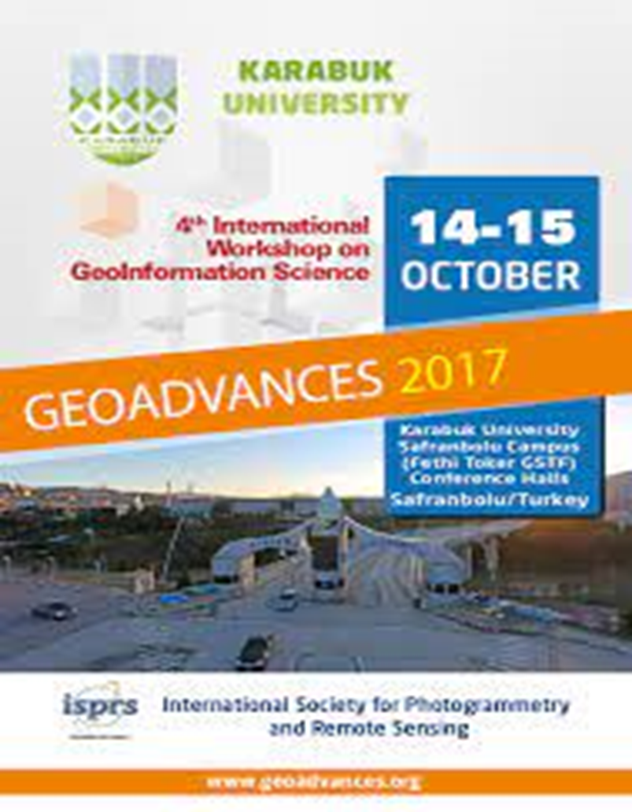

Slide 7
2018 YILINDA YAPILAN ETKİNLİKLER
GEÇMİŞTEN GÜNÜMÜZE TÜRKİYE ÇAD İLİŞKİLERİ PANELİ
1. HAFİF ALAŞIMLAR VE KOMPOZİT SEMPOZYUMU
2. ULUSAL SAFRANBOLU EKONONOMİ ÖĞRENCİLERİ KONGRESİ
14. ULUSLARARASI YANMA SEMPOZYUMU
5. ULUSAL ÇOCUK GELİŞİMİ ÖĞRENCİ KONGRESİ
INTERNATİONAL CONFERENCE ON ADVANCED TECHNOLOGY, COMPUTER ENGİNEERİNG AND SCİENCE (ICATCES 2018)
VERİ MADENCİLİĞİ VE VERİ MÜHENDİSLİĞİ ÇALIŞTAYI
III. INTERNATİONAL RATİNG ACADEMY CONGRESS ON APPLİED SCİENCES
BUSİNESS & ORGANİZATİON RESEARCH CONFERENCE
1. ULUSLARARASI İSLAM EKONOMİSİ VE FİNANSI KONGRESİ: DÜNÜ VE BUGÜNÜ
IV. ULUSLARARASI RAYLI SİSTEMLER MÜHENDİSLİĞİ SEMPOZYUMU
INTERNATİONAL CONFERENCE ON CYBER SECURİTY AND COMPUTER SCİENCE (ICONCS 2018)
II. INTERNATİONAL CONFERENCE ON CREATİVE AND İNNOVATIVE APPROACHES
1. ULUSLARARASI TURİZM VE MİMARLIK KONFERANSI
ÇOCUK GELİŞİMİNDE GÜNCEL YAKLAŞIMLAR PANELİ
1. ULUSLARARASI İNSAN VE TOPLUM BİLİMLERİ ARAŞTIRMALARI KONGRESİ
XX. AKADEMİK BİLİŞİM KONFERANSI

Slide 8
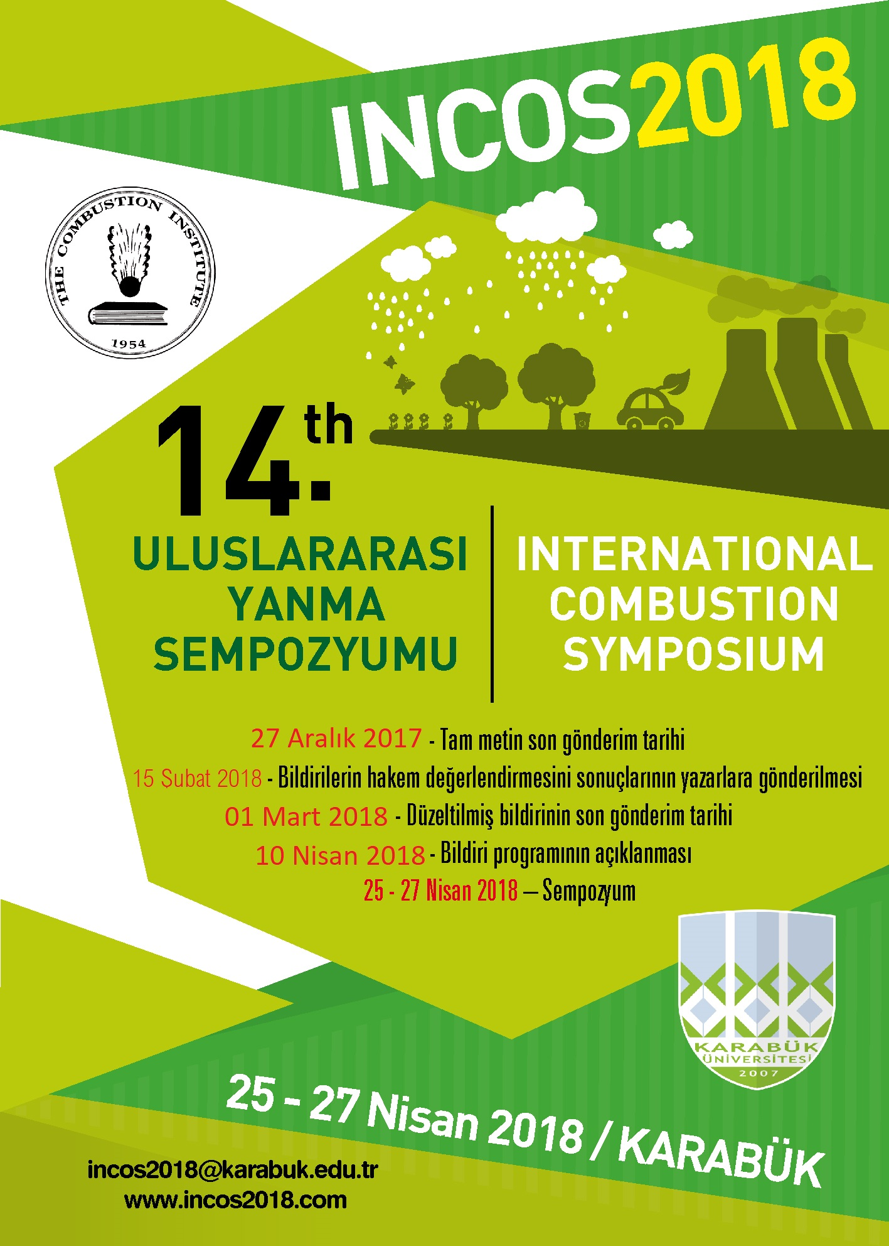

Slide 9
2019 YILINDA YAPILAN ETKİNLİKLER
ORTA DOĞU’DA AKADEMİK MİRASI KORUMA YÜKSEKÖĞRETİMDE ULUSLARARASILAŞMA VE MÜLTECİ ÖĞRENCİLER FORUMU
4TH INTERNATİONAL IRON & STEEL SYMPOSİUM
4. ULUSLARARASI 3D BASKI (EKLEMELİ İMALAT) TEKNOLOJİLERİ VE DİJİTAL ENDÜSTRİ KONGRESİ
SAFRANBOLU ULUSAL GİRİŞİMCİLİK VE SOSYAL BİLİMLER ÖĞRENCİ KONGRESİ
2ND INTERNATİONAL CONFERENCE ON ADVANCED TECHNOLOGİES, COMPUTER ENGİNEERİNG AND SCİENCE (ICATCES 2019)
TIP MÜHENDİSLİĞİ: BUGÜNÜ VE GELECEĞİ ÇALIŞTAYI
1. ULUSAL TIP ÖĞRENCİ KONGRESİ MİKROBİYATA
3.ULUSAL SAFRANBOLU EKONOMİ ÖĞRENCİLERİ KONGRESİ
INTERNATİONAL DATA SCİENCE & ENGİNEERİNG SYMPOSİUM
İSLAM İLİMLERİ ARAŞTIRMALARI ÖĞRENCİ SEMPOZYUMU
DİNLER TARİHİ ABD KOORDİNASYON TOPLANTISI VE DİNLER TARİHİ TOPLANTISI
INTERNATİONAL SCİENCE AND ENGİNEERİNG SYMPOSİUM ON HAZARDS 2019
2. İNSAN VE TOPLUM BİLİMLERİ ARAŞTIRMALARI KONGRESİ: GENÇLİK VE GELECEK
ULUSLARASI GEÇMİŞTEN GÜNÜMÜZE KARABÜK VE ÇEVRESİNDE DİNİ İLMİ,VE KÜLTÜREL HAYAT SEMPOZYUMU
I. ULUSLARARASI İKTİSAT, İŞLETME VE SOSYAL BİLİMLER KONGRESİ
3. ULUSLARARASI DOĞAL AFETLER VE AFET YÖNETİMİ
İŞLETME YÖNETİMİ VE MUHASEBE, MÜHENDİSLİK VE BEŞERİ BİLİMLER ULUSLARARASI KONFERANSI

Slide 11
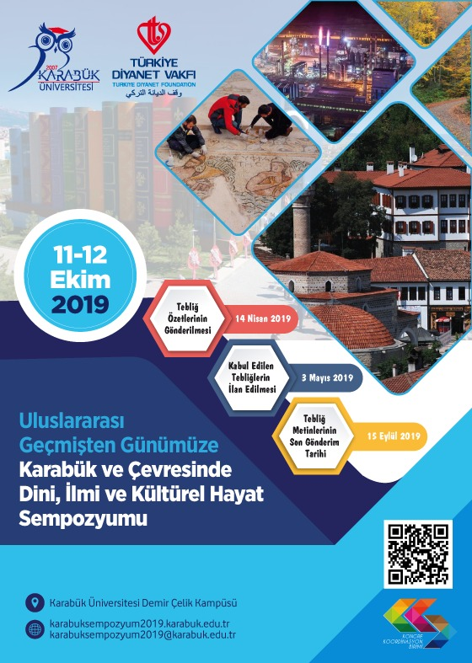

Slide 12
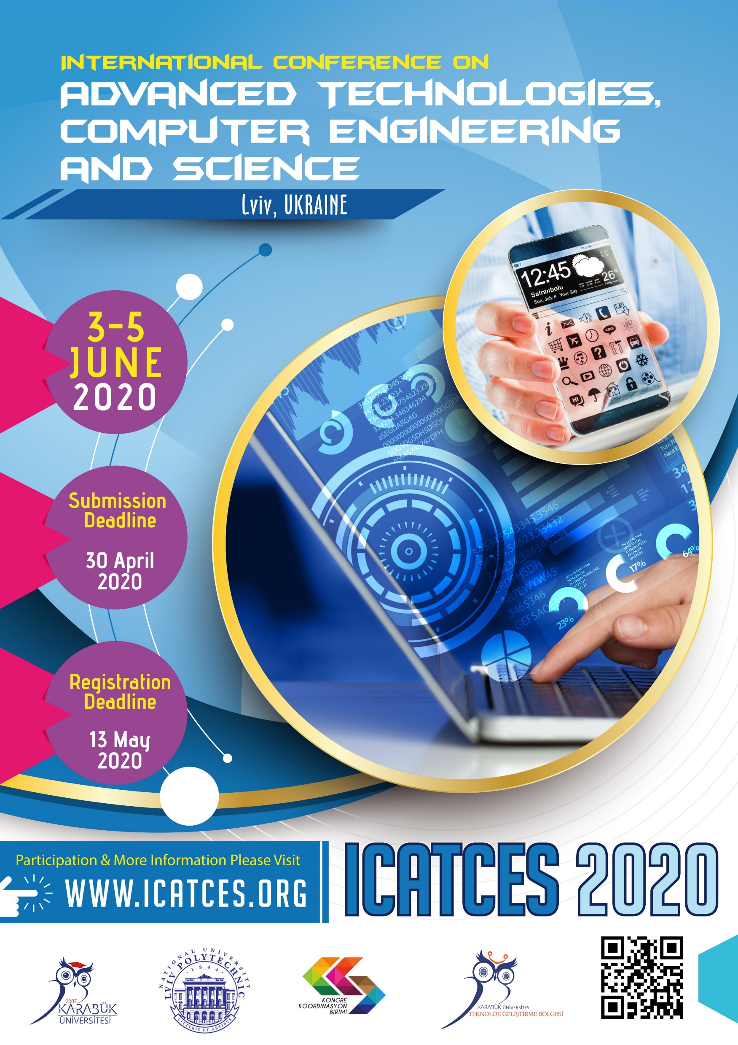
2020 YILINDA YAPILAN ETKİNLİKLER
2ND INTERNATIONAL CONFERENCE ON CYBER SECURITY AND COMPUTER SCIENCE (ICONCS 2020)
3RD INTERNATIONAL CONFERENCE ON ADVANCED TECHNOLOGIES, COMPUTER ENGINEERING AND SCIENCE (ICATCES 2020)
2. INTERNATİONAL SYMPOSİUM OF ENGİNEERİNG APPLİCATİONS ON CİVİL ENGİNEERİNG AND EARTH SCİENCES
THE FİFTH INTERNATİONAL CONFERENCE ON SMART CİTY APPLİCATİONS (SCA 2020)
AZERBAYCAN' IN ERMENİ SALDIRILARINA KARŞI BÜYÜK TAARRUZUN: BÖLGESEL ETKİLERİ VE MUHTEMEL SONUÇLARI
PLASTİK ATIKLARIN PROLİZ YÖNTEMİYLE BERTARAFI PROJE TOPLANTISI
1. INTERNATİONAL RESEARCH CONGRESS OF CONTEMPORARY STUDİES İN SOCİAL SCİENCES (RİMAR ACADMY)
ULUSLARARASI MİMARLIK ARAŞTIRMALARI SEMPOZYUMU(RESEARCH'20)
EURASİA TALKS (ÇEVRİMİÇİ SEMİNER SERİSİ)
4. ULUSLARARASI EĞİTİM VE DEĞERLER SEMPOZYUMU(ISOEVA)
1. TÜRK HEMŞİRELER DERNEĞİ ÖĞRENCİ KOMİSYONU KARADENİZ BÖLGESİ SEMPOZYUMU

Slide 13
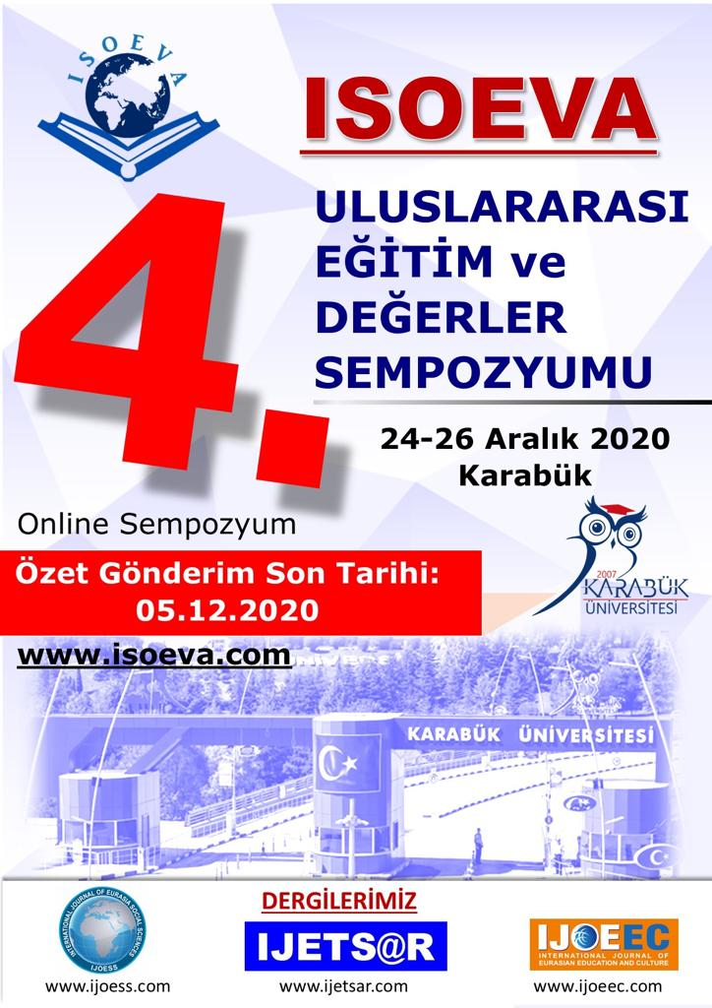
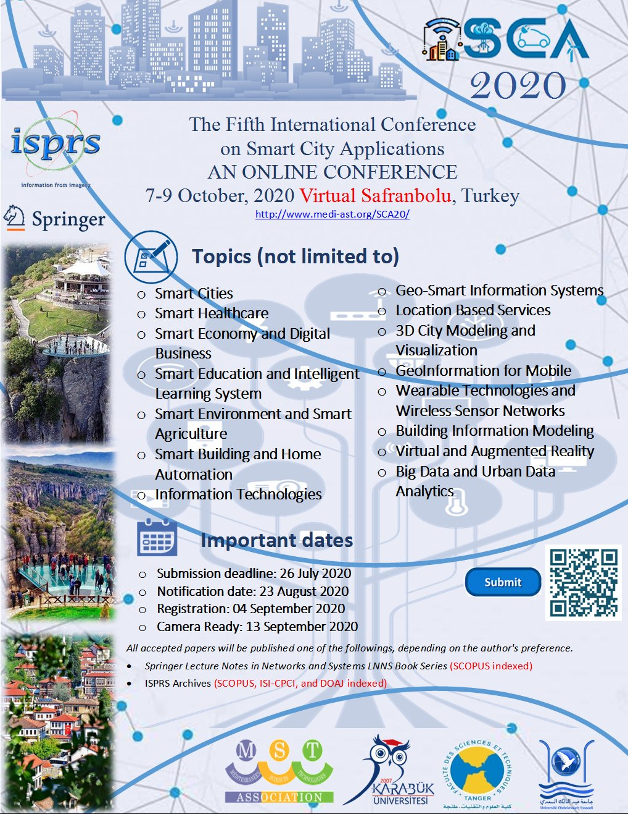
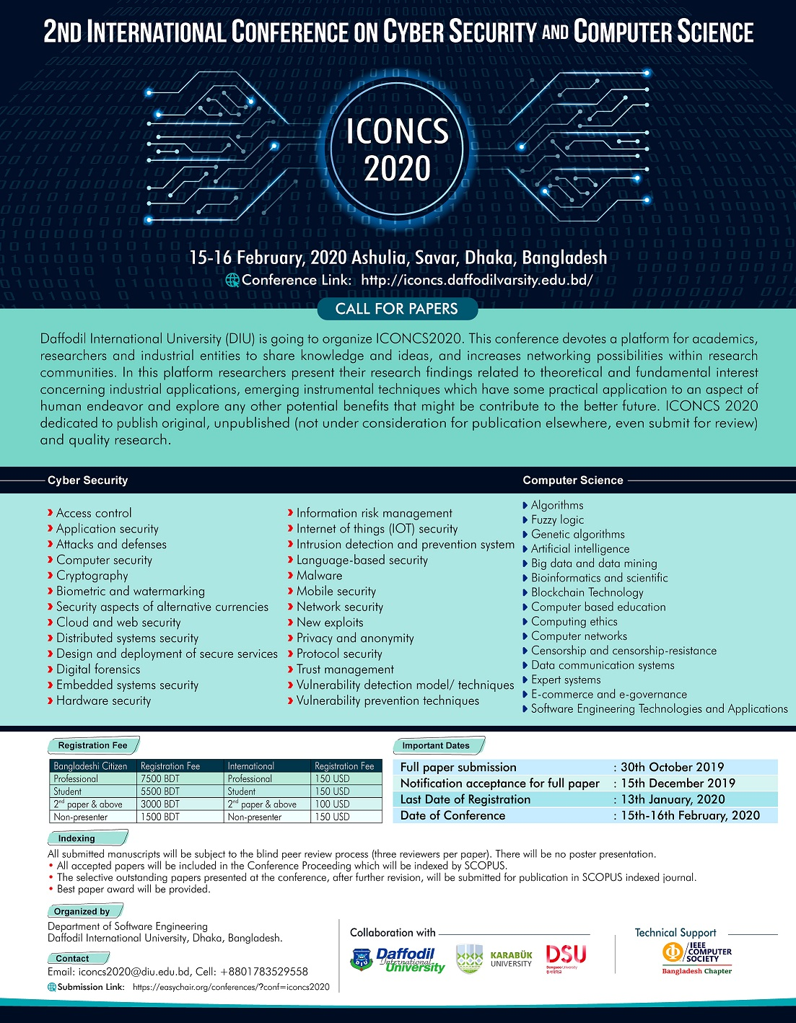

Slide 14
2021 YILINDA YAPILAN ETKİNLİKLER
5. ULUSLARARASI DEMİR VE ÇELİK SEMPOZYUMU
ULUSLARARASI ENTEGRE KİRLİLİK ÖNLEME VE KONTROLÜ SEMPOZYUMU
ULUSLARARASI 3 NİSAN FENOFEM SANAYİ SANAL FUARI
II. KAZAKİSTANLI İLAHİYAT ÖĞRENCİLERİ SEMPOZYUMU GÜNCEL DİNİ MESELELER
1. ULUSLARARASI EĞİTİM ARAŞTIRMALARI KONGRESİ (RİMAR ACADMY)
2. TURİZMDE MİMARLIK VE KÜLTÜREL MİRAS KONGRESİ: EGE BÖLGESİ MİMARİ VE KÜLTÜREL DEĞERLERİ
ORTA ASYA' DAN ANADOLUYA İSLAMİ İLİMLER; ŞEHİRLER ALİMLER ESERLELER MESELELER
2ND INTERNATIONAL CONFERENCE ON ENERGETICS, CIVIL AND AGRICULTURAL ENGINEERING 2021
AVRUPA DÜZEYİNDE VE KOMŞU BÖLGELERDE KIYIDAŞ İTTİFAKLAR İÇİN KILAVUZ HAZIRLAMA ÇALIŞTAYI
3RD INTERNATİONAL SYMPOSİUM OF ENGİNEERİNG APPLİCATİONS ON CİVİL ENGİNEERİNG AND EARTH SCİENCES 2021 (IEACES2021)
2. ULUSLARARASI ENTEGRE KİRLİLİK ÖNLEME VE KONTROLÜ SEMPOZYUMU
II. INTERNATİONAL ACADEMİCİAN STUDİES CONGRESS (ASC-2021 / FALL)
ULUSLARARASI İSLAM EKONOMİSİ KONGRESİ
THE SİXTH INTERNATİONAL CONFERENCE ON SMART CİTY APPLİCATİONS /SCA 2021
CUMHURİYETİN İLANININ 98. YILDÖNÜMÜ ANISINA ULUSAL TARİH SEMPOZYUMU
1. ULUSLARARASI IRAK' TA OSMANLI İZLERİ SEMPOZYUMU
ULUSLARARASI ZANAATTAN SANATA KONGRE VE JÜRİLİ KARMA SERGİSİ 2021

Slide 17
2022 YILINDA YAPILAN ETKİNLİKLER
THE 1 ST. FEMFEST INTERNATİONAL CONFERENCE ON ECONOMİCS, MANAGEMENT AND BUSİNESS 2022(FICCOMS-2022
2. ULUSLARARASI HAFİF ALAŞIMLAR VE KOMPOZİT MALZEMELER SEMPOZYUMU
2. ULUSLARARASI 3 NİSAN FENOFEM SANAYİ SANAL FUARI
AKADEMİSYENLER BİRLİĞİ DERNEĞİ SİVİL TOPLUMUN YÜKSEKÖĞRETİM SİSTEMİNE AKTİF KATILIMI ÇALIŞTAYI
INTERNATİONAL LİTERATURE, APPLİED LİNGUİSTİCS AND TRANSLATİON STUDİES KONFERANSI
2. İSLAMİ İLİMLER ARAŞTIRMALARI ÖĞRENCİ SEMPOZYUMU
I. ULUSLARARASITÜRKOLOJİ KONGRESİ: ARAYIŞLAR VE YÖNELİMLER
ULUSLARARASI İKTİSAT VE İŞLETME KONGRESİ(RİMAR ACADEMY)
ULUSAL ZANAAT, SANAT VE TASARIM DİLİ OLARAK DERİ SEMPOZYUM, ÇALIŞTAY VE SERGİSİ
ULUSAL IHLAMUR ÇALIŞTAYI
12. ULUSAL LARENGOLOJİ KONGRESİ
ULUSLARARASI TÜRKİYE VE PAKİSTAN ARASINDAKİ COĞRAFİ VE TARİHSEL BAĞLANTILAR: GEÇMİŞ, BUGÜN VE GELECEK BEKLENTİLER SEMPOZYUMU
3. ULUSLARARASI TURİZMDE MİMARLIK VE KÜLTÜREL MİRAS KONGRESİ
TÜRKİYEDE İLAHİYAT ALANINDA KELAM İLMİNİN KONUMU: KAVRAM HARİTASI, ETKİNLİĞİ VE EĞİTİMİ SEMPOZYUMU
1. ULUSLARARASI ENDÜSTRİYEL YANGIN GÜVENLİĞİ SEMPOZYUMU
4. ULUSLARARASI COĞRAFYA EĞİTİMİ KONGRESİ
ULUSAL SOSYAL HİZMET SEMPOZYUMU 2022: SÜRDÜRÜLEBİLİR KALKINMA VE SOSYAL HİZMET
DİCLE ÜNİVERSİTESİ ULUSLARARASI DİSİPLİNLERARASI SEMPOZYUMU
2022 VIRTUAL INTERNATIONAL CONFERENCE ON BUSINESS INTELLIGENCE, INDUSTRIAL ENGINEERING & MANAGEMENT
ULUSLARARASI BEŞERİ VE VAHYİ İLİMLERİN ENTEGRASYONU SEMPOZYUMU: MEVCUT VE BEKLENTİLER

Slide 18
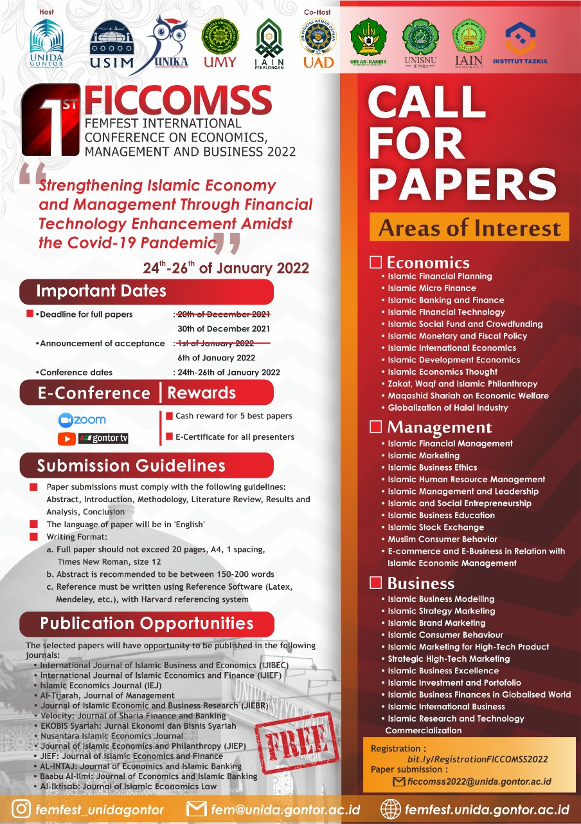

Slide 21
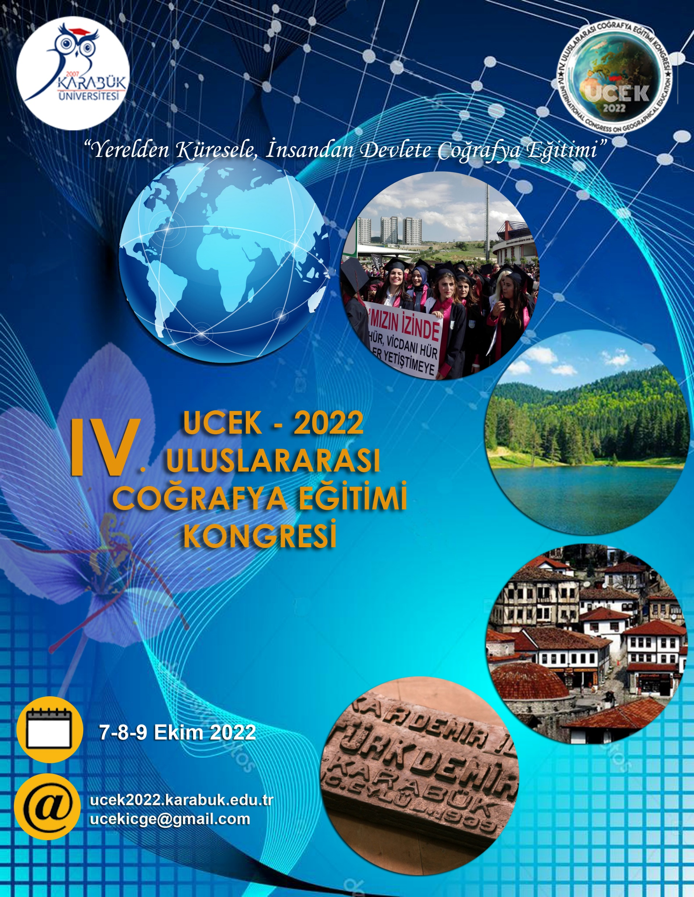
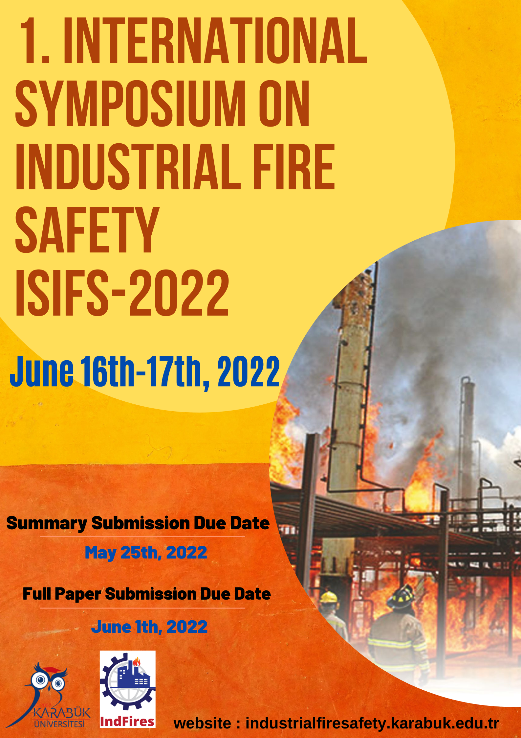

Slide 22
2023 YILINDA YAPILAN ETKİNLİKLER
ULUSLARARASI MÜNAZARA SEMPOZYUMU
1ST. INTERNATİONAL CONFERENCE ON FUTURES LİTERACY AND STRATEGİC FORESİGHT (FLSF)
INTERNATİONAL ON CYBER SECURİYT AND COMPUTER SCİENCE
EĞİTİM KURUMLARINDA ARAPÇA VE İSLAMİ BİLİMLERİN ÖĞRETİMİ: MEVCUT VE BEKLENTİLER
"6TH PAK-TURK INTERNATİONAL CONFERENCE ON EMERGİNG TECHNOLOGİES İN THE FİELD OF SCİENCES AND ENGİNEERİNG
"16TH INTERNATİONAL CONFERENCE ON NUCLEAR STRUCTURE PROPERTİES
6. ULUSLARARASI DEMİR VE ÇELİK SEMPOZYUMU UDCS2023
"4RD INTERNATİONAL SYMPOSİUM ENGİNEERİNG APPLİCATİONS ON CİVİL ENGİNEERİNG ANDSCİENCES 2023 (IEACES2023)"
4.ULUSLARARASI TURİZMDE MİMARLIK VE KÜLTÜREL MİRAS KONGRESİ
3. ULUSLARARASI ENTEGRE KİRLİLİK ÖNLEME VE YEŞİL ÜRETİM SEMPOZYUMU

Slide 23
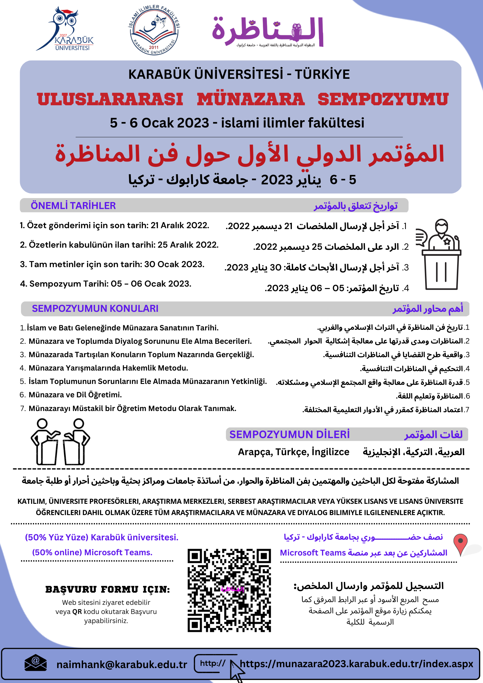

Slide 26
DİNLEDİĞİNİZ İÇİN TEŞEKKÜR EDER,
SAYGILARIMI SUNARIM.
NİLÜFER ZENGİN
KONGRE KOORDİNASYON BİRİMİ MÜDÜRÜ
SİVİL HAVACILIK YÜKSEKOKULU SEKRETERİ

